Slide 1


BIRŽŲ RAJONO SAVIVALDYBĖS 2021 -2030 M. strateginio plėtros plano aplinkos analizės pristatymas
APLINKOS APSAUGOS IR ATLIEKŲ TVARKYMO UŽTIKRINIMO, KOMUNALINIŲ PASLAUGŲ IR SAVIVALDYBĖS INFRASTRUKTŪROS SRITYS
Pranešėja Odeta Bačianskienė

Slide 2
APLINKOS APSAUGOS IR ATLIEKŲ TVARKYMO UŽTIKRINIMO, KOMUNALINIŲ PASLAUGŲ IR SAVIVALDYBĖS INFRASTRUKTŪROS SRIČIŲ ANALIZĖS STRUKŪRA:
APLINKOS APSAUGA
TRANSPORTO INFRASTRUKTŪRA
VANDENS TIEKIMAS IR NUOTEKŲ TVARKYMAS
ENERGETINĖ INFRASTRUKTŪRA
TECHNOLOGINĖ APLINKA

Slide 3
BENDRA INFORMACIJA
ANALIZĖS LAIKOTARPIS:
2015-2020 m. (imtinai). Jei duomenų už 2020 m. dar nėra pateikta, analizuojamas 2015–2019 m. laikotarpis;
LYGINTOS TERITORIJOS:
Lietuvos Respublika, Panevėžio apskritis ir Panevėžio apskrities savivaldybės.

Slide 4
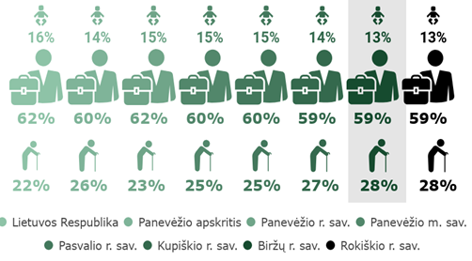

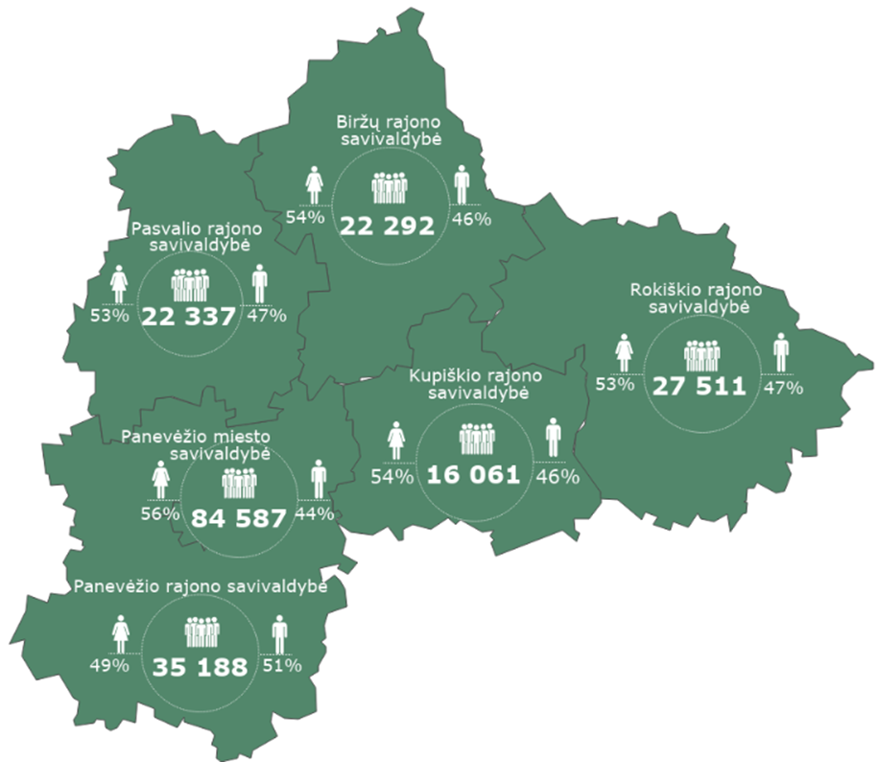
DEMOGRAFINĖ SITUACIJA
Gyventojų skaičius 2021 m. pradžioje
Gyventojų struktūra pagal amžių (2020 m. pradžioje

Slide 5
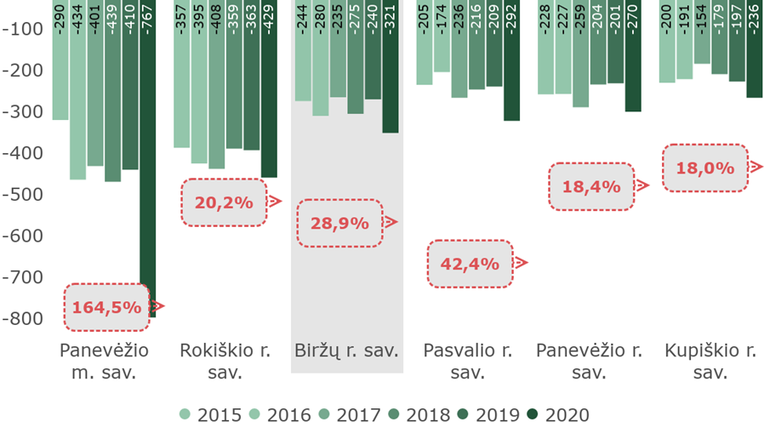
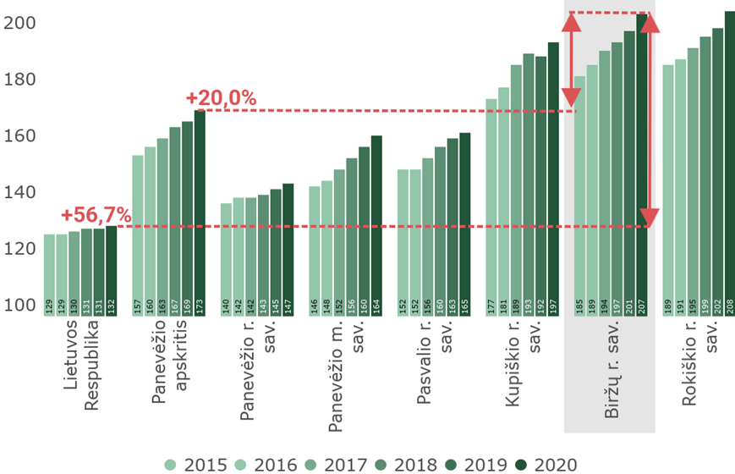
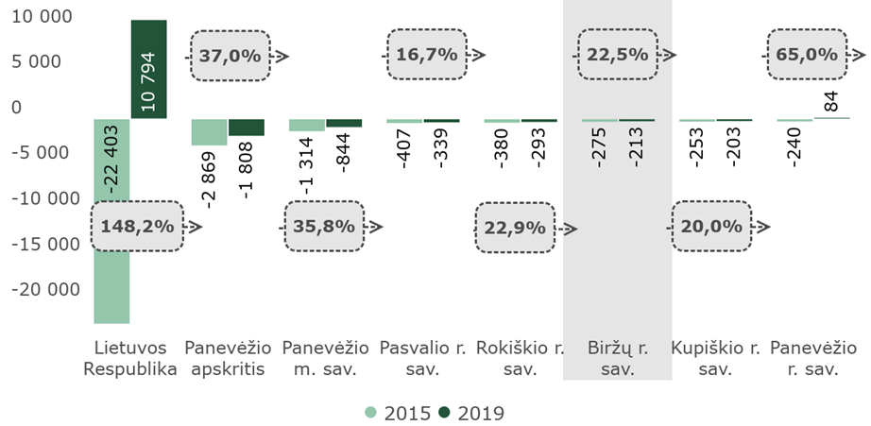
DEMOGRAFINĖ SITUACIJA. ĮTAKOS VEIKSNIAI
2. NGK
rodiklis
1. Demografinės senatvės koeficientas
3. Neto
migracija

Slide 6
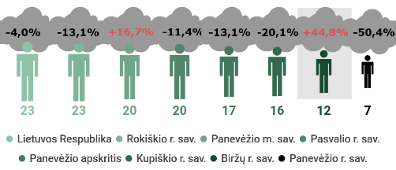
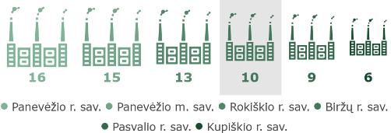
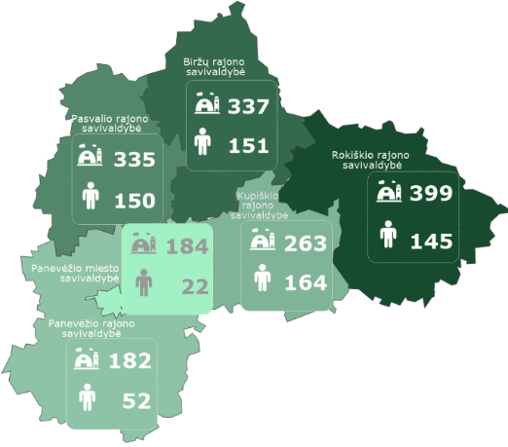
APLINKOS APSAUGA. TERŠALAI
Išmestų teršalų kiekis 1 gyv.
Taršių
įmonių sk.
Potencialūs taršos židiniai ir tenkantys 10 tūkst. gyv.

Slide 7
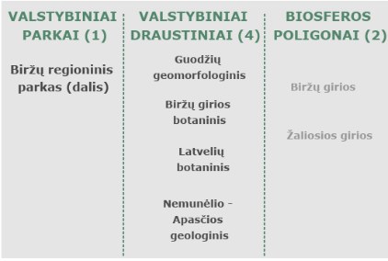
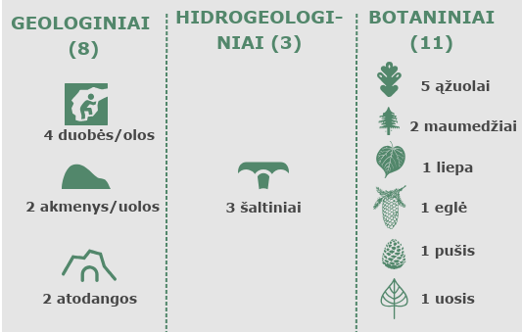
APLINKOS APSAUGA. GAMTOS PAVELDAS
Valstybinės saugomos teritorijos
Valstybės saugomi gamtos paveldo objektai

Slide 8
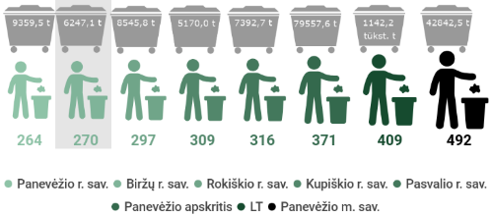
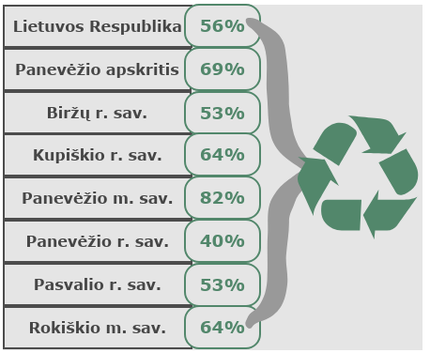
APLINKOS APSAUGA. ATLIEKŲ TVARKYMAS
Bendras ir 1 gyv. tenkantis surinktų komunalinių atliekų kiekis
Pakartotinai naudojamos ar perdirbamos komunalinės atliekos

Slide 9
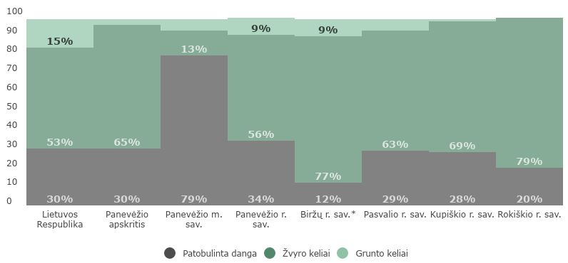
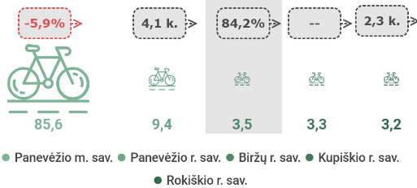
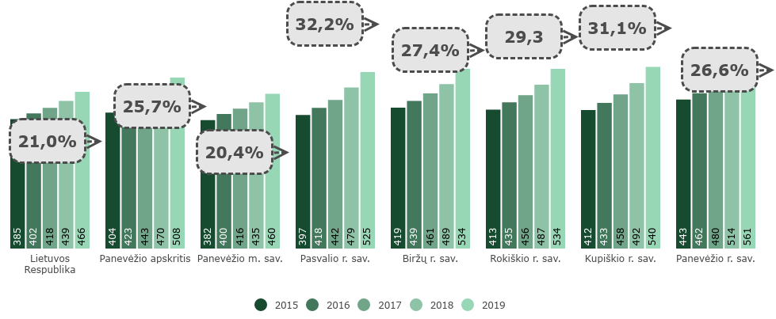
TRANSPORTO INFRASTRUKTŪRA
Vietinės reikšmės keliai ir gatvės pagal dangas
Lengvųjų automobilių sk. 1000 gyv.
Dviračių takai

Slide 10
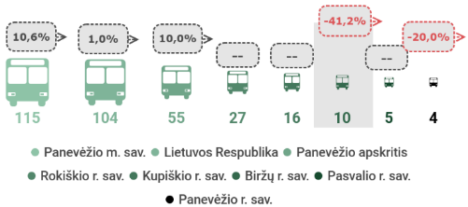
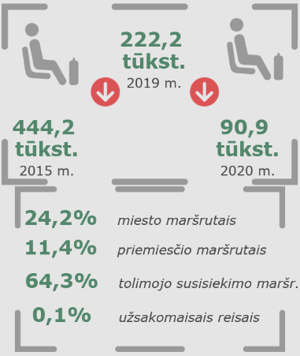
KELEIVIŲ PERVEŽIMAS
Keleivių pervežimo situacija
1 gyv. tenkančių kelionių autobusais sk.

Slide 11



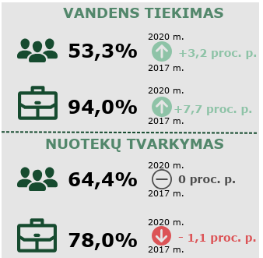
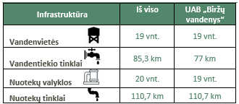
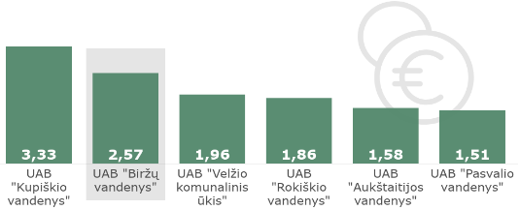
VANDENS TIEKIMAS IR NUOTEKŲ TVARKYMAS
Infrastruktūra
Kaina
Situacija

Slide 12
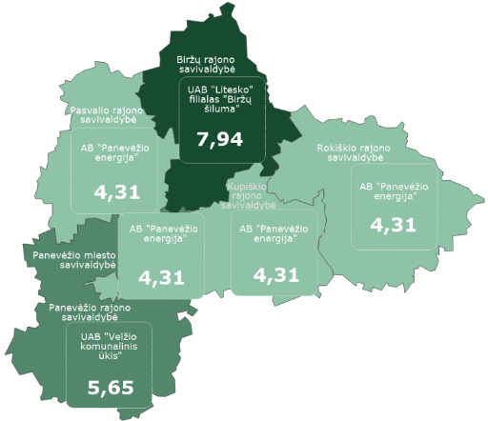
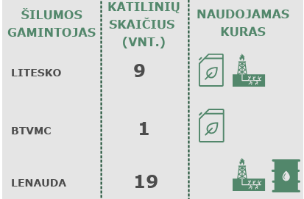
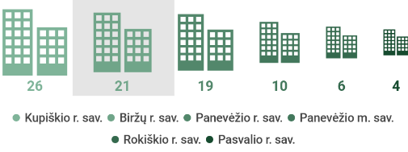
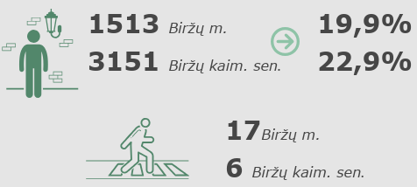
ENERGTINĖ INFRASTRUKTŪRA
Kuro rūšys
Kaina
Apšvietimo situacija
Renovuotų daugiabučių sk. 10 tūkst. gyv.

Slide 13
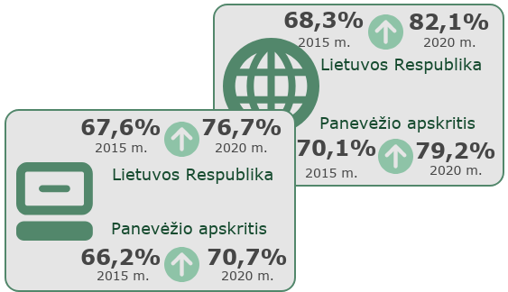
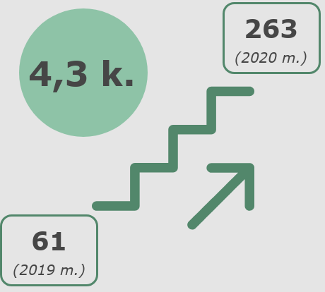
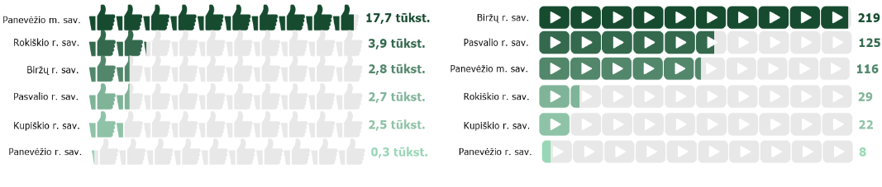
TECHNOLOGINĖ APLINKA
Namų ūkių, turinčių internet ir kompiuterį, dalis (apskritys)
Socialiniai tinklai
E.paslaugos

Slide 14
Ačiū už dėmesį!
Kontaktai:
Odeta Bačianskienė
Tel. 863000228
El. Paštas: info@generalis.lt

